Slide 1
Die Normalverteilung Berechnungen von WSK - Beispiele

Slide 2
Bsp. 1) Die Masse von Äpfeln einer bestimmten Baumsorte ist mit den Parametern $μ=100g$ und $σ=20g$ annähernd normalverteilt. Die Zufallsvariable X gibt die Masse eines Apfels an. Die Graphik veranschaulicht die zugehörige Dichtefunktion.
a. Markiere die Wahrscheinlichkeit, dass ein zufällig ausgewählter Apfel maximal 120g hat. Berechne die Wahrscheinlichkeit.

Slide 3
Bsp. 1) Die Masse von Äpfeln einer bestimmten Baumsorte ist mit den Parametern $μ=100g$ und $σ=20g$ annähernd normalverteilt. Die Zufallsvariable X gibt die Masse eines Apfels an. Die Graphik veranschaulicht die zugehörige Dichtefunktion.
b. Markiere die Wahrscheinlichkeit, dass ein zufällig ausgewählter Apfel zwischen 70g und 110g hat. Berechne.

Slide 4
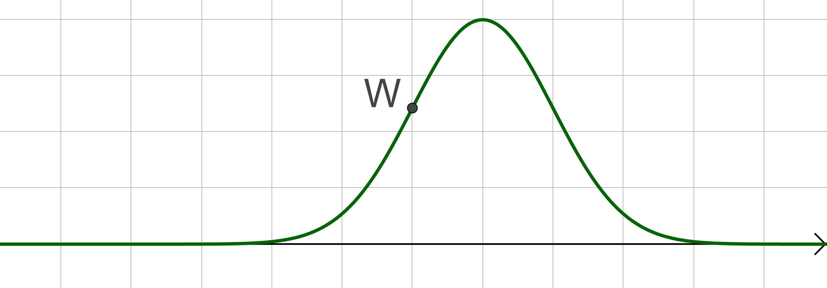
Bsp. 2) Das Geburtsgewicht eines Kindes an einer Klink ist annähernd normalverteilt (in kg) mit den Parametern $μ=3,5 kg$ und $σ=0,5 kg$.
Beschrifte und skaliere die x-Achse passend. Markiere die Parameter.

Slide 5
Bsp. 2) Das Geburtsgewicht eines Kindes an einer Klink ist annähernd normalverteilt (in kg) mit den Parametern $μ=3,5 kg$ und $σ=0,5 kg$.
b. Berechne die Wahrscheinlichkeit und interpretiere im Kontext:
$P\left(X≤3\right)=$ | $P\left(2,6≤X≤3,1\right)=$ | $P\left(X≥3,7\right)=$

Slide 6
Bsp. 2) Das Geburtsgewicht eines Kindes an einer Klink ist annähernd normalverteilt (in kg) mit den Parametern $μ=3,5 kg$ und $σ=0,5 kg$.
c. Eine zweite Kinderklink hat sich auf Frühgeburten spezialisiert. Das Geburtsgewicht eines Kindes an dieser Klink ist auch annähernd normalverteilt mit $μ=2 kg$ und $σ=1 kg$. Skizziere die Dichtefunktion in die Abbildung.
$$0,5$$
$$1,0$$
$$1,5$$
$$2,0$$
$$2,5$$
$3,$0
$$3,5$$
$$4,0$$
$$4,5$$
$$5,0$$
$$5,5$$

